Slide 1

儿童故事AI生成平台 项目答辩
9组
组长：李博瑞
组员：刘进爽 田驰 马益祥 李德志

Slide 2

01
项目背景与意义
02
需求分析
03
系统架构设计
04
关键技术与实现
05
功能演示与测试
content
06
项目分工与展望
目录

Slide 3
01
项目背景与意义

Slide 4


现代儿童教育需求
01
02
认知发展关键期
个性化教育趋势
儿童早期是认知与情感发展的黄金时期，故事是促进其健康成长的有效工具。
每个孩子都是独一无二的，AI技术能够提供定制化的故事，满足个性化教育的需求。
03
心理健康关注
随着社会对儿童心理健康重视度提升，AI故事平台成为辅助家长和教师理解孩子情感的新途径。

Slide 5





AI技术在儿童故事中的应用
个性化故事生成
AI技术可根据儿童兴趣和心理状态，生成独一无二的故事，促进情感共鸣与认知发展。
情感智能分析
通过对话分析，AI能识别儿童情绪变化，提供适时的心理疏导和建议，增强亲子沟通。
教育价值融入
故事中嵌入道德观念、科学知识等教育元素，寓教于乐，提升儿童综合素质。
互动性体验
AI支持的互动故事，鼓励儿童参与决策，培养解决问题的能力和创造力。

Slide 6
02
需求分析

Slide 7





用户功能需求
用户认证流程
智能故事生成
情感分析功能
历史记录管理
实现用户注册、登录与身份验证，确保每个用户都能安全访问个性化服务。
AI自动生成符合儿童兴趣的故事，支持主题、风格和长度的定制选项。
对用户对话进行情感分析，提供即时反馈，帮助理解儿童情绪状态。
保存聊天与故事历史记录，便于回顾和分析，同时确保数据的安全与隐私保护。

Slide 8

技术安全需求
遵守COPPA标准
细粒度权限管理
遵循COPPA标准，特别关注并保护儿童的在线隐私安全。
实施细粒度权限管理，严格控制对敏感信息的访问，提高数据安全性。
审计日志记录
混合加密技术
通过记录关键操作的审计日志，有效追踪异常行为，进一步增强系统的安全性。
采用AES与RSA混合加密技术，确保数据在传输和存储过程中的安全性。

Slide 9
03
系统架构设计

Slide 10




前端技术栈
框架选择
组件库
状态管理
路由配置
采用Vue3结合Element Plus，构建响应式、高性能的用户界面。
Element Plus提供丰富的UI组件，确保界面一致性与用户体验。
利用Vuex进行状态管理，保证数据流清晰，易于维护和调试。
通过Vue Router实现页面间平滑过渡，提升应用导航体验。

Slide 11
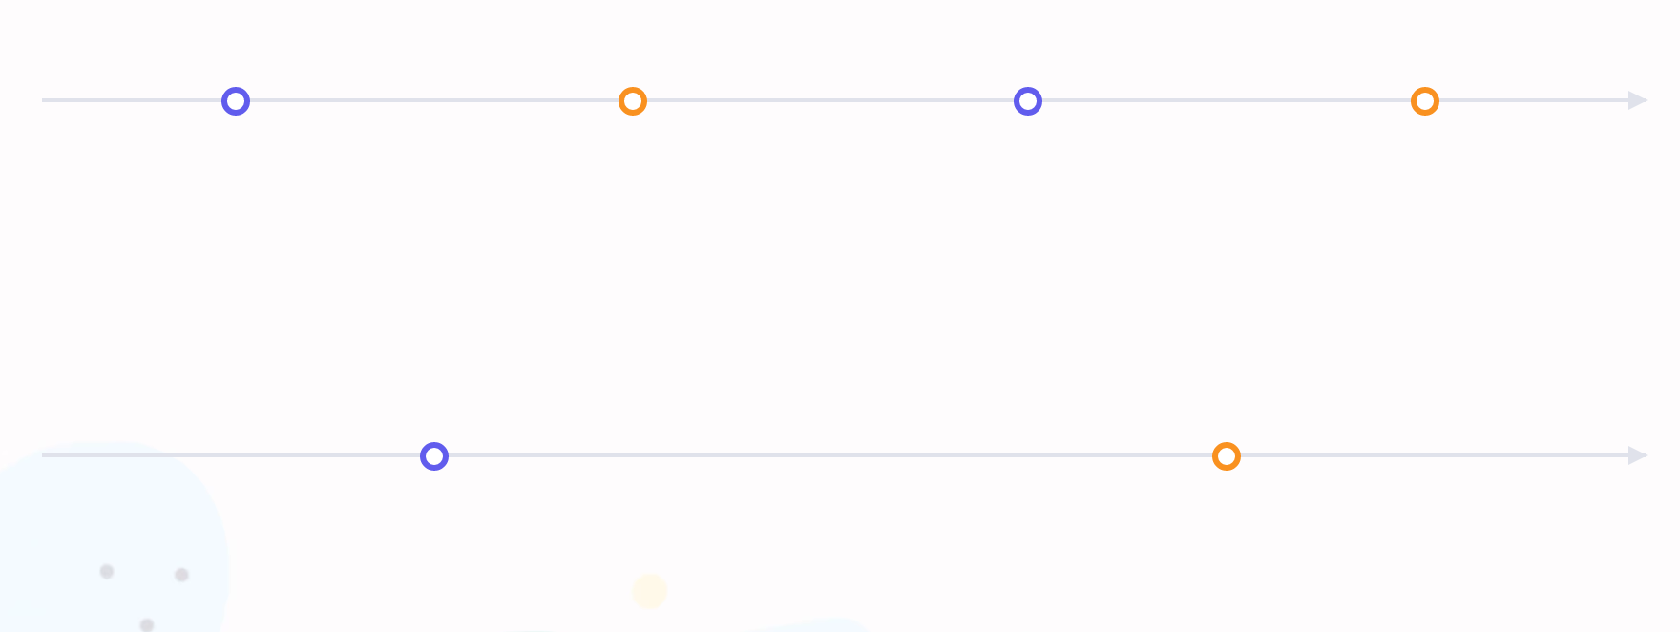
后端与数据库
选择开发框架
支持API接口
选用数据库
保障数据安全
采用Flask框架和Python语言构建后端服务。
支持RESTful API，确保前后端分离。
选用MySQL作为关系型数据库，存储用户信息等数据。
遵循COPPA标准，保证数据一致性与安全性。
优化数据访问
实施备份策略
设计高效的数据访问层，优化查询性能。
实施数据备份与恢复策略，确保数据完整性和系统可靠性。

Slide 12
04
关键技术与实现

Slide 13
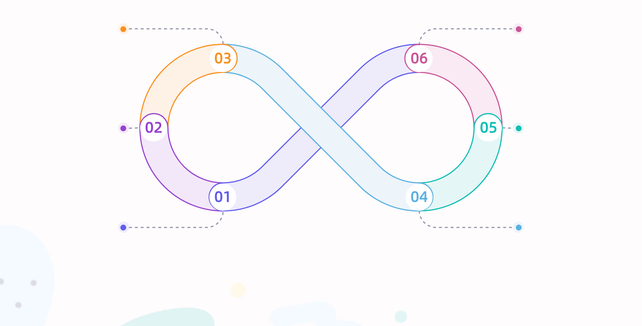
应用场景
提供个性化推荐
促进认知发展
RAG系统根据用户的兴趣和偏好，提供个性化的推荐，满足不同用户的需求。
RAG系统生成的故事不仅有趣，还能促进儿童的认知发展，具有教育意义。
增强背景信息
理解用户情境
通过检索到的相关素材，RAG系统可以增强故事背景信息，使故事更加生动有趣。
RAG系统能够理解用户输入的情境，生成符合用户需求的故事，提高用户体验。
检索相关素材
整合多源知识库
RAG系统能够快速检索与故事相关的素材，增强故事背景信息，使故事更加丰富。
RAG系统整合了多个来源的知识库，为用户提供更全面的信息支持。

Slide 14




工作原理
RAG概念
检索机制
生成流程
动态调整
RAG（Retrieval-Augmented Generation）结合检索与生成，提升故事生成质量。
利用Chroma向量数据库，通过BM25算法检索相关素材，增强故事背景。
基于检索结果，构建增强提示词，通义千问模型生成故事，实现个性化创作。
根据用户输入实时检索，流式响应确保故事生成连贯自然。

Slide 15
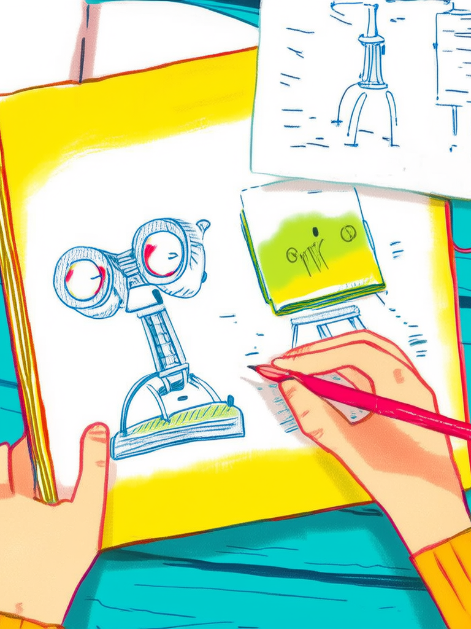
故事生成流程
用户输入接收
RAG检索增强
用户通过API提交故事生成请求，包含个性化提示信息，触发故事创作过程。
系统利用RAG技术检索相关素材，结合用户提示构建增强型提示词，提升故事质量和相关性。
流式响应生成
基于增强提示，AI模型实时生成故事，通过SSE技术实现流式传输，即时呈现给用户。

Slide 16
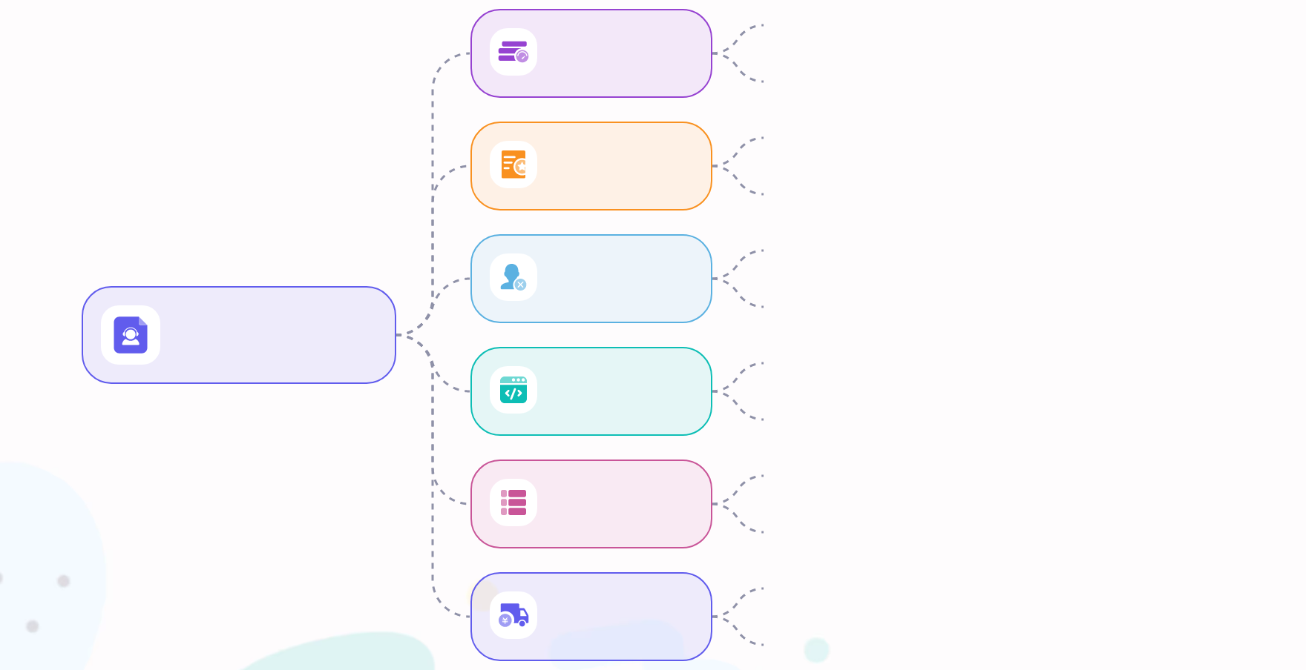
故事生成模块
使用LangChain框架构建故事生成模块
技术框架
集成阿里云通义千问API实现个性化生成
采用Server-Sent Events (SSE) 技术提供即时反馈
实时反馈
增强用户体验的交互性和趣味性
RAG系统智能检索相关素材
智能检索
丰富故事背景，使其更贴近用户需求
儿童故事生成
提高故事生成的效率和质量
用户体验
确保故事内容的多样性和创新性
适用于家庭娱乐和教育场景
应用场景
支持多种设备和平台的接入
结合先进的人工智能技术和算法
技术优势
提供稳定可靠的服务支持

Slide 17
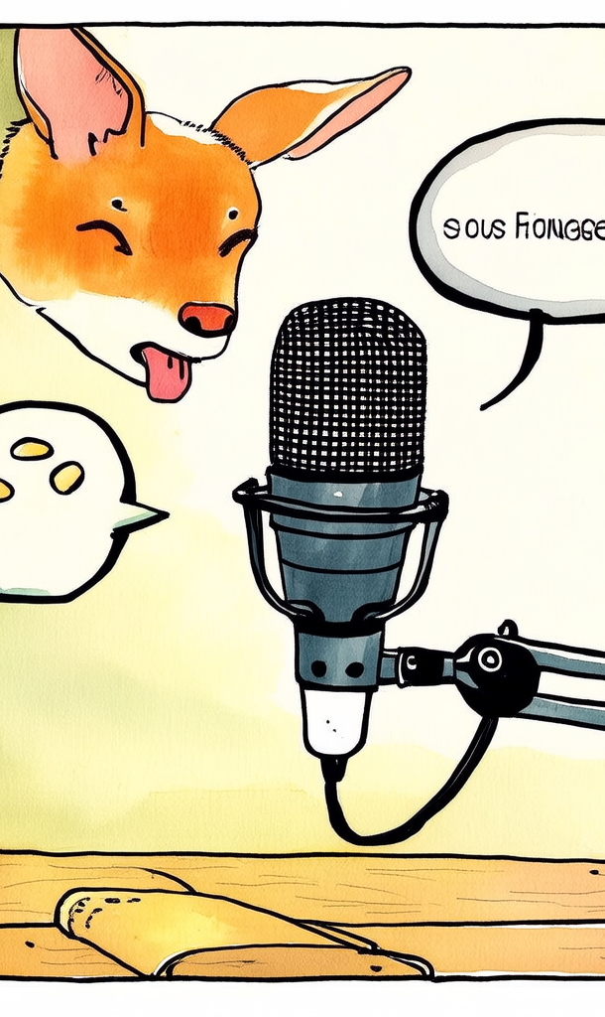
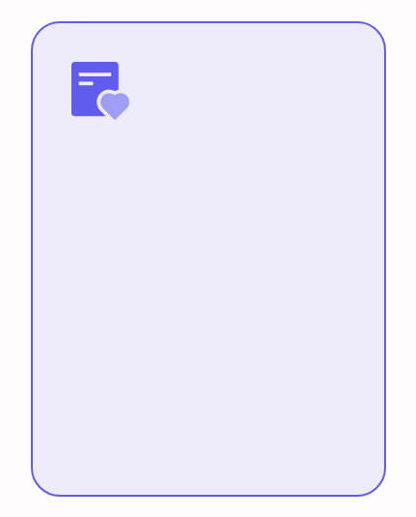



情感分析模块
多轮对话情绪追踪
情绪识别精度提升
采用深度学习模型，对用户与AI交互过程中的多轮对话进行实时情感分析，精准捕捉情绪变化。
通过预训练的情感分析模型，结合儿童特定语料库，显著提高情绪识别的准确性和敏感性。
情绪反馈机制
个性化情感响应
建立情绪反馈循环，根据分析结果动态调整故事内容，确保故事对儿童情绪产生积极影响。
根据不同儿童的情绪特征，提供个性化的互动建议，帮助家长和教育者有效引导孩子的情绪发展。

Slide 18
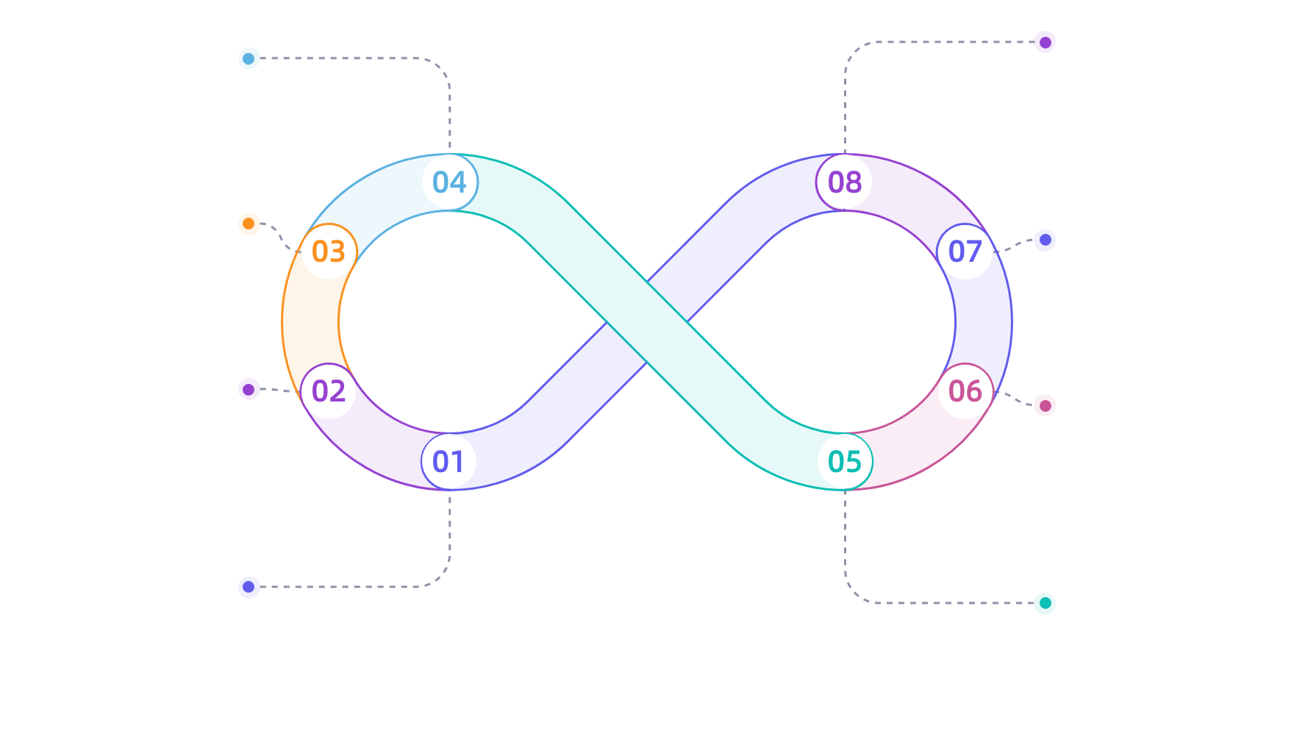
及时反馈
日期格式调整
当出现异常情况时，能够及时反馈错误信息，便于快速定位和解决问题。
调整日期格式，保证每日情感变化分析的准确无误。
情
感
分
析
模
块
分数值修正
结果解析
自动修正情感分析的分数值，确保数据的一致性和准确性。
解析API返回的结果，提取有用信息进行进一步处理。
提示词设计
系统稳定运行
通过精心设计的提示词发送请求，提高情感分析的准确性和效率。
保障系统稳定运行，即使在遇到问题时也能及时反馈错误信息。
情感分析模块
异常捕捉机制
基于LangChain框架整合通义千问API，实现自动化的情感分析功能。
内置异常捕捉机制，有效应对API调用失败或格式错误的情况。

Slide 19
情感分析机制
01
02
03
情感识别模型
综合评分体系
个性化建议生成
采用先进AI模型，精准识别对话中每条消息的情感倾向，涵盖负面、中性和正面三大类别。
基于消息情感，计算整体及每日情感得分，提供情感趋势分析，辅助理解儿童心理状态。
根据情感分析结果，智能生成针对性建议，帮助家长或教育者适时调整互动策略，促进心理健康。

Slide 20
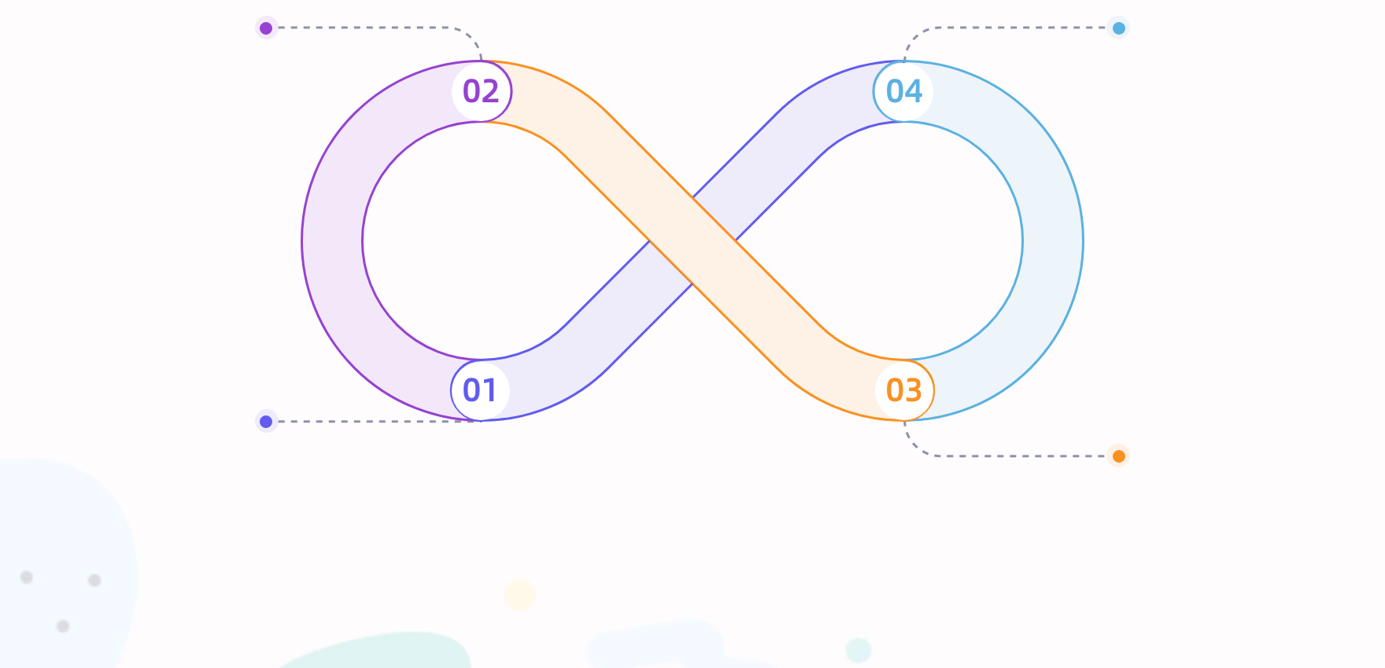
用户权限管理
角色权限分配
权限动态调整
定义不同用户角色并分配特定权限，确保数据访问控制严格遵循最小权限原则。
支持权限的动态调整与即时生效，便于快速响应业务变化，提高系统灵活性与管理效率。
JWT身份验证
使用JSON Web Tokens确保用户身份验证的安全性，实现无状态会话管理，提升系统安全性和响应速度。
操作日志记录
记录用户操作日志，监控异常行为，及时发现并处理潜在安全威胁，保障运行的透明度与可追溯性。

Slide 21
05
功能演示与测试

Slide 22



核心功能演示
用户注册与登录
AI故事生成
情感分析
演示用户如何轻松完成注册流程，以及安全可靠的登录机制，确保每个用户都能快速开始使用我们的平台。
现场展示AI根据用户输入的主题实时生成故事的过程，展现我们平台的智能与创意，让观众见证故事诞生的奇迹。
通过分析用户对话内容，实时反馈情感状态，展示我们的情感分析模块如何帮助理解并引导儿童的情绪变化。

Slide 23




质量保障措施
全面测试策略
自动化测试覆盖
数据安全机制
持续集成实践
实施单元测试、接口测试及性能测试，确保各模块功能完备，系统响应迅速，满足高并发需求。
构建自动化测试框架，提高测试效率，关键功能测试覆盖率高达95%，减少人工错误，提升软件质量。
遵循COPPA标准，建立数据备份与恢复流程，确保用户数据安全无虞，同时满足法规要求。
采用CI/CD流水线，每次代码提交自动触发构建与测试，及时发现并修复问题，加速迭代周期。

Slide 24
06
项目分工与展望

Slide 25



团队角色与职责
项目经理
心理模型工程师
李博瑞，负责整体规划，监控项目进度，协调各部门资源，确保项目按时完成。
刘进爽，专注于心理特征体系构建，数据标注及算法设计，确保AI理解儿童情感。
全栈开发⼯程师
田驰，前后端集成与API开发
算法工程师
马益祥，开发NLP模型，优化故事生成引擎性能，提升AI故事生成的质量与效率。
测试工程师
李德志，自动化测试，框架设计

Slide 26
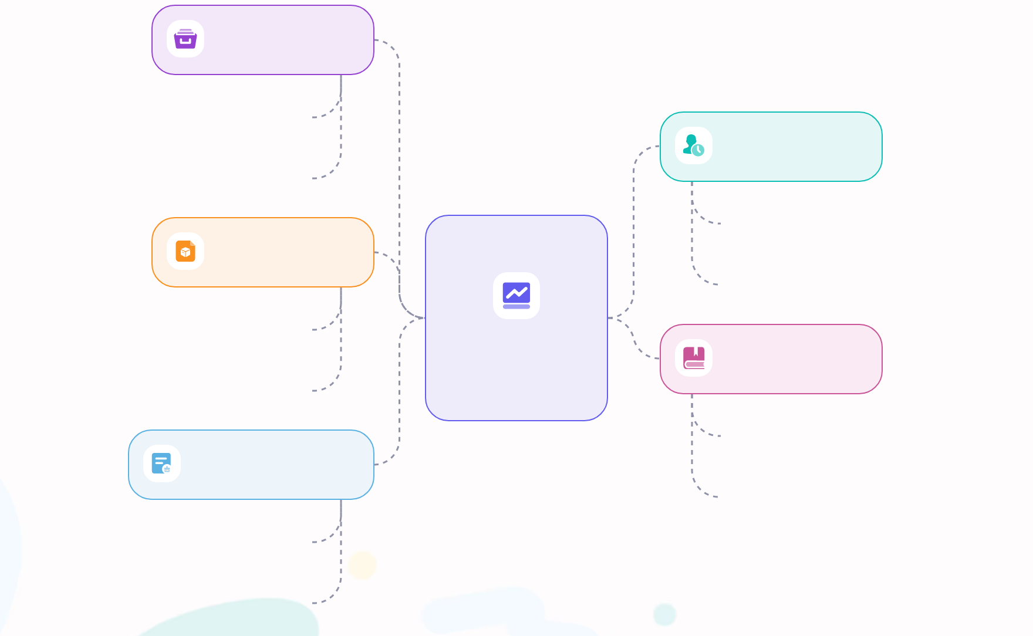
故事生成优化
提高故事生成的准确性和连贯性，使故事更加吸引人。
用户画像深化
技
术
创
新
方
向
通过情感分析，调整故事的情感色彩，使其更贴近目标受众。
通过用户画像，实现故事与心理分析的高度个性化，满足不同用户的需求。
情感分析提升
针对不同年龄层与心理需求的儿童，提供定制化的故事内容。
利用情感分析技术，更好地理解用户的情绪状态，提供更贴心的服务。
AI模型优化
交互方式创新
通过情感分析，优化故事的情感表达，使故事更加生动。
探索更智能的交互方式，提高用户与系统的互动体验。
多模态信息融合
通过创新的交互设计，让用户在使用过程中获得更多的乐趣。
结合图像和音频等多模态信息，丰富故事内容，创造沉浸式体验。
利用多模态信息，增强用户参与感，提高用户体验。

Slide 27
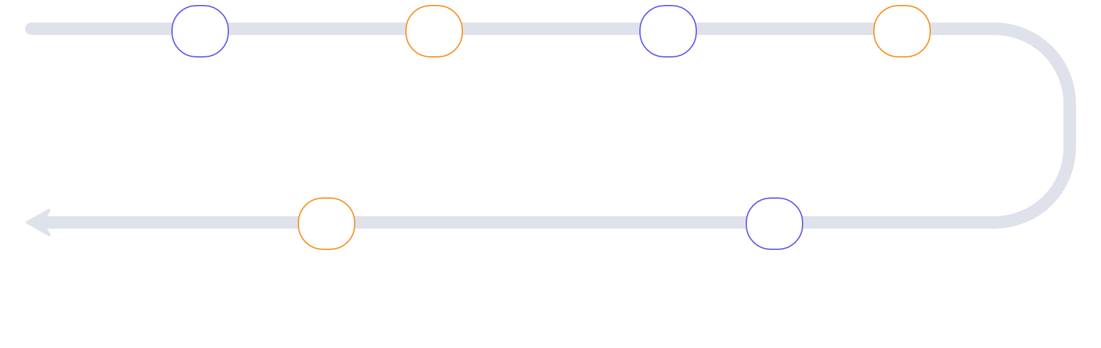
未来发展方向
01
02
03
04
拓展多语言
引入先进AI
开发移动应用
合作专业机构
计划支持英语、法语等，覆盖全球儿童教育市场。
提升故事生成多样性和情感分析准确性。
推出iOS和Android版APP，提供便捷的故事体验。
与学校及心理咨询机构合作，应用于儿童心理辅导。
06
05
扩大市场覆盖
提升用户体验
通过技术升级和合作，拓展全球儿童教育市场。
通过多语言支持和移动应用，增强用户便利性。

Slide 28
THANKS

